Slide 1



Introdução aos Algoritmos Genéticos
Faculdade Salesiana Maria Auxiliadora
Macaé - RJ
Prof. Ricardo Linden

Slide 2
Teoria da Evolução
Até o século XIX os cientistas mais proeminentes acreditavam em duas teorias principais:
  Criacionismo (“Deus criou o universo da forma que ele é hoje”)
  Geração espontânea (“a vida surge de essências presentes no ar”).
Em torno de 1850 Charles Darwin fez uma longa viagem no navio HMS Beagle.
Ele visitou vários lugares e sua grande habilidade para observação permitiu que ele percebesse o seguinte:
  animais da mesma espécie eram ligeiramente diferentes que seus parentes em outros ecossistemas diferentes
  cada grupo era mais adaptado às necessidades e oportunidades oferecidas pelo seu ecossistema específico.
Conclusão : Teoria da Evolução das Espécies

Slide 3
Teoria da evolução
Indivíduos com uma melhor adequação do seu fenótipo ao meio ambiente (fitness melhor) reproduzem mais.
Ao reproduzirem mais, têm mais chances de passar seus genes para a próxima geração.
Entretanto, graças aos operadores genéticos (recombinação e mutação) os cromossomos dos filhos não são exatamente iguais aos dos pais.
Assim, eles podem evoluir e se adaptar cada vez mais aos meio ambiente que os cerca.

Slide 4
Algoritmos Evolucionários
Algoritmos evolucionários usam modelos computacionais dos processos naturais de evolução como uma ferramenta para resolver problemas.
Há uma grande variedade de modelos computacionais. Em comum:
  Conceito de simulação da evolução das espécies
  Uso de operadores de seleção, mutação e reprodução
  Todos os processos dependem do "desempenho" dos indivíduos desta espécie dentro do "ambiente".

Slide 5
Algoritmos Evolucionários
Mantêm uma população de estruturas, denominadas indivíduos ou cromossomos
Comportam-se de forma semelhante à evolução das espécies.
A estas estruturas são aplicados os chamados operadores genéticos, como recombinação e mutação, entre outros.
Cada indivíduo recebe uma avaliação que é uma quantificação da sua qualidade como solução do problema em questão.
Baseado nesta avaliação serão aplicados os operadores genéticos de forma a simular a sobrevivência do mais apto.

Slide 6
Por que usar a evolução?
Natureza é muito eficiente para encontrar soluções.
Existe uma solução (espécie) diferente para cada problema (ambiente) específico.
As soluções (espécies) inclusive se adaptam a ambientes que mudam com o tempo.

Slide 7
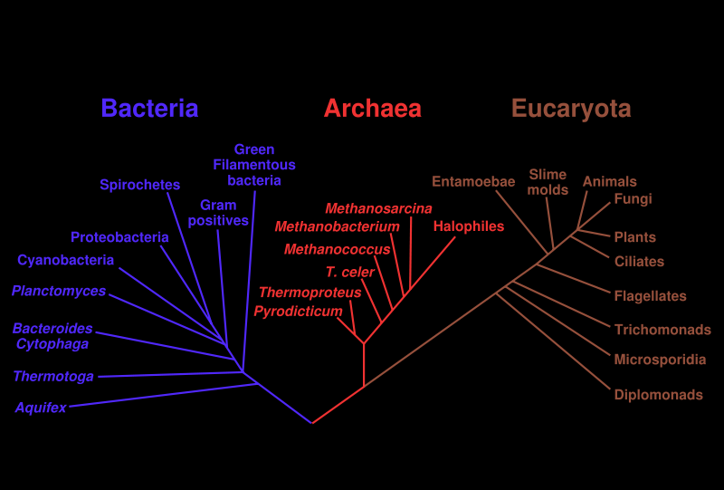
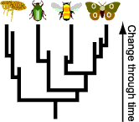
Exemplos de solução
Soluções obtidas sem conhecer a melhor solução e sem direcionar o processo...

Slide 8
Sem direcionar o processo?
A evolução (teologia à parte) não é um processo direcionado para a obtenção do melhor indivíduo.
Simplesmente, dada a competição por recursos escassos, aqueles que são melhores, geram mais descendentes.
Assim, seus genes proliferam e aquilo que lhes faz ser melhores normalmente é passado para sua prole.

Slide 9
Como usar estes conceitos?
Temos que levar para o computador os seguintes conceitos:
  Temos vários indivíduos (população);
  Todos são avaliados;
  Os melhores reproduzes mais vezes;
  Existe algo como os genes que codificam as características;
  Os filhos compartilham características de ambos os pais;
  Os indivíduos morrem com o passar do tempo.

Slide 10
Algoritmos Evolucionários
Pseudo-Código
T:=0
Inicializa_População P(0)
Enquanto não terminar faça
Avalie_População P(t)
P':=Selecione_Pais P(t)
P'=Recombinação_e_mutação P'
Avalie_População P'
P(t+1)=Selecione_sobreviventes P(t),P'
t:=t+1
Fim enquanto

Slide 11
Algoritmos Evolucionários
São extremamente dependentes de fatores estocásticos (probabilísticos), tanto na fase de inicialização da população quanto na fase de evolução (durante a seleção dos pais, principalmente).
Seus resultados raramente sejam perfeitamente reprodutíveis.
Algoritmos evolucionários são heurísticas que não asseguram a obtenção do melhor resultado possível em todas as suas execuções.

Slide 12
Conclusão Razoável
Se você tem um algoritmo com tempo de execução longo o suficiente para solução de um problema, então não há nenhuma necessidade de se usar um algoritmo evolucionário.
Sempre dê prioridade aos algoritmos exatos.
Os algoritmos evolucionários entram em cena para resolver aqueles problemas cujos algoritmos são extraordinariamente lentos (problemas NP-completos) ou incapazes de obter solução (como por exemplo, problemas de maximização de funções multi-modais).

Slide 13
Algoritmos Genéticos
Algoritmos genéticos (GA) são um ramo dos algoritmos evolucionários
Como tal podem ser definidos como uma técnica de busca baseada numa metáfora do processo biológico de evolução natural.
Os algoritmos genéticos são técnicas heurísticas de otimização global
São algoritmos de busca baseados nos mecanismos de seleção natural e genética.

Slide 14
Algoritmos Genéticos
Populações de indivíduos são criados e submetidos aos operadores genéticos:
  Seleção
  Recombinação (crossover)
  Mutação.
Estes operadores utilizam uma caracterização da qualidade de cada indivíduo como solução do problema em questão chamada de avaliação
Geram um processo de evolução natural destes indivíduos
Eventualmente gerará um indivíduo que caracterizará uma boa solução (talvez até a melhor possível) para o nosso problema.

Slide 15

Esquema de um GA
Graficamente:
Cortes a serem
efetuados :
Filho 1 :
Filho 2 :
Seleção
Operadores genéticos
Avaliação
Módulo de população
Não
Satisfizemos
critério
de parada ?
Mortos
Sobreviventes
Sim
Fim

Slide 16
Esquema de um GA
Esta é somente uma visão de alto nível de nosso algoritmo.
O que ela esconde é a complexidade do processo de obtenção dos seguintes elementos
  uma representação cromossomial que seja adequada ao problema
  uma função de avaliação que:
    penalize soluções implausíveis para nosso problema
    avalie satisfatoriamente o grau de adequação de cada indivíduo como solução do problema em questão.

Slide 17
Esquema de um GA
Um GA é altamente genérico.
Vários de seus componentes são invariáveis de um problema para outro.
Isto favorece sua implementação em uma linguagem orientada a objeto, permitindo o reaproveitamento do código para solução de vários problemas diferentes.

Slide 18
Representação Cromossomial
A representação cromossomial é fundamental para o nosso algoritmo genético.
Ela consiste em uma maneira de traduzir a informação do nosso problema em uma maneira viável de ser tratada pelo computador.
Quanto mais ela for adequada ao problema, maior a qualidade dos resultados obtidos.
Resista à tentação de adequar o problema à sua representação!

Slide 19
Representação Cromossomial
Cada pedaço indivisível desta representação é chamado de um gene.
É importante notar que a representação cromossomial é completamente arbitrária.
É interessante apenas que algumas regras gerais sejam seguidas :
  A representação deve ser a mais simples possível
  Se houver soluções proibidas ao problema, então elas não devem ter uma representação
  Se o problema impuser condições de algum tipo, estas devem estar implícitas dentro da nossa representação.

Slide 20
Representação Cromossomial
Representação mais comum: binária.
  Mais simples e mais usada pelos praticantes da área dos algoritmos genéticos;
  Um cromossomo nada mais é do que uma sequência de bits;
  Cada gene é somente um bit;
  O conceito representado por cada bit e/ou conjunto de bits é inerente ao problema.

Slide 21
Representação Cromossomial
Essa representação foi a adotada inicialmente por Holland, em seu livro seminal.
Hoje em dia, por estes motivos históricos e pelo fato de ser muito simples, ela é amplamente adotada por pesquisadores da área de GA.
Os operadores genéticos, como discutiremos a seguir, são compreensíveis e simples de implementar.

Slide 22
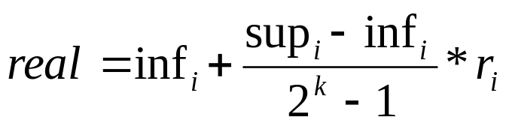
Representação Cromossomial
Representamos números (inteiros ou reais), strings, etc. usando a representação binária.
Para representar números reais como números binários, temos primeiro que saber duas coisas:
  A faixa de operação de cada uma das variáveis;
  A precisão desejada.
Sabendo isto, convertemos bits para números usando a seguinte fórmula:
Existe uma representação numérica direta!

Slide 23
Função de Avaliação
A função de avaliação é a maneira utilizada pelos GAs para determinar a qualidade de um indivíduo como solução do problema em questão.
É uma nota dada ao indivíduo na resolução do problema.
Será usada para a escolha dos indivíduos pelo módulo de seleção de pais, sendo a forma de diferenciar entre as boas e as más soluções para um problema.

Slide 24
Função de Avaliação
Dada a generalidade dos GAs, a função de avaliação, em muitos casos, é a única ligação verdadeira do programa com o problema real.
Mesmo GA pode ser usado para descobrir o máximo de toda e qualquer função de n variáveis sem nenhuma alteração das estruturas de dados e procedimentos adotados, alterando-se, apenas, a função de avaliação.

Slide 25
Função de Avaliação
Também chamada de função de custo
Calcula então um valor numérico que reflete quão bons os parâmetros representados no cromossomo resolvem o problema.
Usa todos os valores armazenados no cromossomo (os parâmetros) e retorna um valor numérico, cujo significado é uma métrica da qualidade da solução obtida usando-se aqueles parâmetros.
A função de avaliação deve ser tal que se o cromossomo c1 representa uma solução melhor do que o cromossomo c2, então a avaliação de c1 deve ser maior do que a avaliação de c2.

Slide 26
Função de Avaliação
A função de avaliação deve portanto ser escolhida com grande cuidado.
Deve embutir todo o conhecimento que se possui sobre o problema a ser resolvido, tanto suas restrições quanto seus objetivos de qualidade.
Quanto mais conhecimento embutirmos em um GA, menos serão válidas as críticas sobre eles serem algoritmos genéricos
Deve diferenciar entre duas soluções sub-ótimas, deixando claro qual delas está mais próxima da solução procurada.

Slide 27
Seleção de Pais
Método de seleção de pais simula o mecanismo de seleção natural:
  Pais mais capazes geram mais filhos;
  Pais menos aptos também podem gerar descendentes.
Temos que privilegiar os indivíduos com função de avaliação alta, sem desprezar completamente aqueles indivíduos com função de avaliação extremamente baixa;
Indivíduos com péssima avaliação podem ter características favoráveis à criação de indivíduo ótimo;
Estas características podem não estar presentes em nenhum outro cromossomo.

Slide 28
Seleção de Pais
Método simples e muito adotado: método da roleta viciada.
  Criamos uma roleta (virtual) na qual cada cromossomo recebe um pedaço proporcional à sua avaliação (a soma dos pedaços não pode superar 100%).
  Rodamos a roleta
  Selecionado será o indivíduo sobre o qual ela parar.

Slide 29
Seleção de Pais
Exemplo:
Pedaço da roleta (%)
Pedaço da roleta (º)
Indivíduo
Avaliação
0001
1
1.61
5.8
0011
9
14.51
52.2
0100
16
25.81
92.9
0110
36
58.07
209.1
Total
62
100.00
360.0

Slide 30
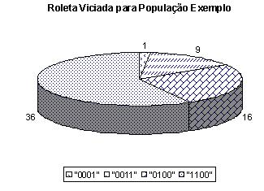
Seleção de Pais
Exemplo (cont.) – Graficamente, temos:

Slide 31
Seleção de Pais
Não podemos girar uma roleta dentro do computador
Trabalhamos com conceitos abstratos, e não roletas físicas.
Algoritmo:
  Some todas as avaliações para uma variável soma
  Selecione um número s entre 0 e soma (Não incluídos)
  i=1
  aux=avaliação do indivíduo 1
  enquanto aux<s
  i = i + 1
  aux=aux+avaliação do indivíduo i
  fim enquanto

Slide 32
Operadores de Crossover e Mutação
Iremos trabalhar agora com a versão mais simples dos operadores genéticos
Nesta versão, eles atuam em conjunto, como se fossem um só.
Existem versões mais avançadas.

Slide 33
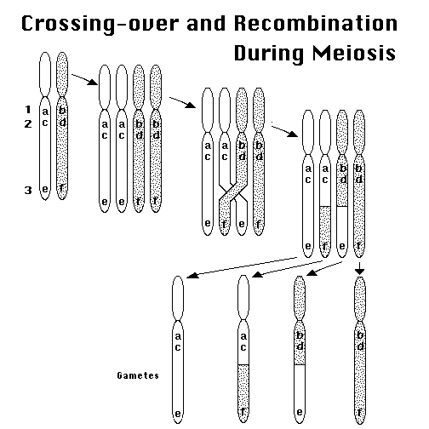
Reprodução Sexuada
Formação de um novo indivíduo através da combinação de duas células gametas
Na formação destas gametas, ocorre o processo de recombinação genética (crossing-over).

Slide 34
Operador de Crossover
Vamos começar com o operador de crossover mais simples, chamado de operador de crossover de um ponto.
Depois de selecionados dois pais pelo módulo de seleção de pais, um ponto de corte é selecionado.
Um ponto de corte constitui uma posição entre dois genes de um cromossomo.
Cada indivíduo de n genes contem n-1 pontos de corte.
gen
Pontos de Corte:
1
2
3
4

Slide 35
Operador de Crossover
Depois de sorteado o ponto de corte, nós separamos os pais em duas partes: uma à esquerda do ponto de corte e outra à direita.
É importante notar que não necessariamente estas duas partes têm o mesmo tamanho.
O primeiro filho é composto através da concatenação da parte esquerda do primeiro pai com a parte direita do segundo pai.
O segundo filho é composto através da concatenação das partes que sobraram (a metade esquerda do segundo pai com a metade à direita do primeiro pai).

Slide 36
Operador de crossover
Graficamente:

Slide 37
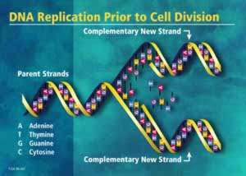
Mutação
O processo de replicação do DNA é extremamente complexo
Pequenos erros podem ocorrer ao longo do tempo, gerando mutações dentro do código genético.
Estas mutações podem ser boas, ruins ou neutras

Slide 38
Operador de Mutação
Depois de compostos os filhos, entra em ação o operador de mutação.
Este opera da seguinte forma:
  Ele tem associada uma probabilidade extremamente baixa (da ordem de 0,5%);
  Nós sorteamos um número entre 0 e 1.
  Se ele for menor que a probabilidade pré-determinada então o operador atua sobre o gene em questão, alterando-lhe o valor aleatoriamente.
  Repete-se então o processo para todos os genes componentes dos dois filhos.

Slide 39
Juntando os operadores
(a)
(b)
Pai 1
Pai 1
Selecionamos um
ponto de corte
Pai 2
Pai 2
Depois do
operador de
crossover
Filho 1
Filho 1
Depois do
operador de mutação
Filho 2
Gen alterado
pela mutação
Filho 2
(d)
(c)

Slide 40
Módulo de População
O módulo de população é responsável pelo controle da nossa população.
Por simplicidade, população não pode crescer
  permite que armazenemos a população em um vetor de tamanho constante.
Pais têm que ser substituídos conforme os filhos vão nascendo
  Pode parecer estranho, visto que estamos acostumados a ver a população humana sempre crescendo.
  Quando nasce um bebê, não é obrigatório que alguém de alguma geração anterior caia fulminado!
  Entretanto, simula bem ambientes de recursos limitados

Slide 41
Módulo de População
O módulo de população que utilizaremos por enquanto é extremamente simples.
Sabemos que a cada atuação do nosso operador genético estamos criando dois filhos.
São armazenados em um espaço auxiliar até que o número de filhos criado seja igual ao tamanho da população.
Neste ponto o módulo de população entra em ação.
Todos os pais são então descartados e os filhos copiados para cima de suas posições de memória, indo tornar-se os pais da nova geração.

Slide 42
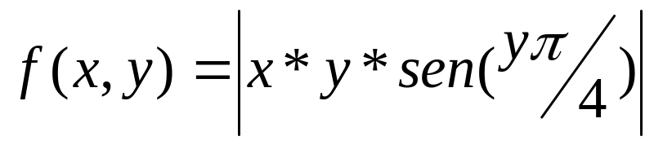
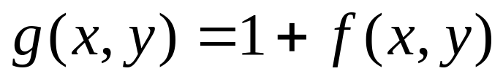
Execução Manual (1)
Vamos tentar resolver, usando um GA, o problema de maximizar a função do exemplo 4.1, dada por , com x e y pertencentes ao intervalo [0,15].
Como é possível que esta função retorne um valor igual a zero, usaremos uma função de avaliação

Slide 43
Execução Manual (2)
População inicial, sorteada aleatoriamente:
Cromossomo
x
y
g(x,y)
01000011
4
3
9,5
00101001
2
9
13,7
10011011
9
11
71,0
00001111
0
15
1,0
10011001
5
5
18,7
11100011
14
3
30,7
Somatório das avaliações:
144,6

Slide 44
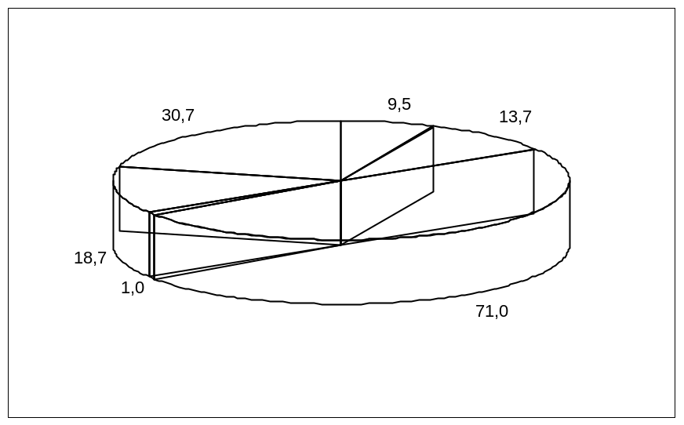
Execução Manual (3)
Roleta completa
Intervalos para função de seleção
Cromossomo g(x,y) Intervalo
01000011 9,5 [0; 9,5[
00101001 13,7 [9,5; 23,2[
10011011 71,0 [23,2; 94,2[
00001111 1,0 [94,2; 95,2[
10011001 18,7 [95,2; 113,9[
11100011 30,7 [113,9; 144,6[

Slide 45
Execução Manual (4)
Sorteio de Pais
Número Sorteado
Cromossomo Escolhido
12,8
00101001
65,3
10011011
108,3
10011001
85,3
10011011
1,8
01000011
119,5
11100011

Slide 46
Execução Manual (5)
Operadores:
001 01001
100 11011
00111011
10001001
100110 01
100110 11
10011011
10011001
Efeito da
mutação
0
0100 0011
1110 0011
01000011
11100011

Slide 47
Execução Manual (6)
Nova geração:
Cromossomo
x
y
g(x,y)
00111011
3
3
7,4
10001001
8
9
51,9
10011011
9
11
71,0
10011000
9
8
1,0
01000011
4
3
9,5
11100011
14
3
30,7
Somatório das avaliações:
171,5

Slide 48
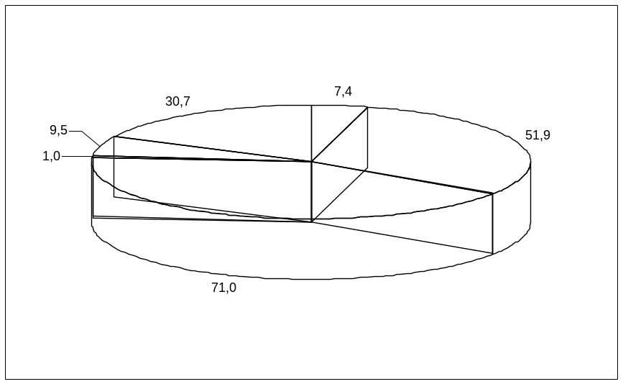
Execução Manual (7)
Nova roleta:
Intervalos para função de seleção
Cromossomo g(x,y) Intervalo
00111011 7,4 [0; 7,4[
10001001 51,9 [7,4; 59,3[
10011011 71,0 [59,3; 130,3[
10011000 1,0 [130,3; 131,3[
01000011 9,5 [131,3; 140,8[
11100011 30,7 [140,8; 171,5[

Slide 49
Execução Manual (8)
Sorteio de Pais
Número Sorteado
Cromossomo Escolhido
10,4
10001001
132,5
01000011
61,2
10011011
148,6
11100011
129,7
10011011
75,2
10011011

Slide 50
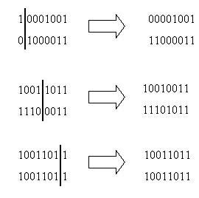
Execução Manual (9)
Operadores:

Slide 51
Execução Manual (10)
Nova geração:
Cromossomo
x
y
g(x,y)
00001001
0
9
1,0
11000011
3
3
7,4
10010011
9
3
20,1
11101011
14
11
109,9
10011011
9
11
71,0
10011011
9
11
71,0
Somatório das avaliações:
280,4

Slide 52
Execução Manual (11)
Neste momento você poderia achar que o algoritmo só funcionou porque o sorteio foi direcionado
Esta é uma dúvida extremamente razoável neste ponto
Só será apagada se executar os códigos do livro e ver que tudo que fizemos aqui realmente acontece.

Slide 53
Algoritmos Genéticos
GAs não são métodos de "hill climbing", logo eles não ficarão estagnados simplesmente pelo fato de terem encontrado um máximo local.
Eles se parecem com a evolução natural, que só por que encontrou um indivíduo que é instantaneamente o melhor de um certo grupo não pára de “procurar” outros indivíduos ainda melhores.
Na evolução natural isto também decorre de circunstâncias que mudam de um momento para outro.

Slide 54
Atenção
A evolução natural não é um processo dirigido à obtenção da solução ótima.
O processo simplesmente consiste em fazer competir uma série de indivíduos e pelo processo de sobrevivência do mais apto, os melhores indivíduos tendem a sobreviver.
Um GA tem o mesmo comportamento que a evolução natural: a competição entre os indivíduos é que determina as soluções obtidas.

Slide 55
Características dos GAs
Assim como na natureza, a informação deve ser codificada nos cromossomos (ou genomas);
A reprodução, que no caso dos GAs, é equivalente à reprodução sexuada, se encarregará de fazer com que a população evolua;
A mutação cria diversidade, mudando aleatoriamente gens dentro de indivíduos;
A reprodução e a mutação são aplicadas em indivíduos selecionados dentro da nossa população.

Slide 56
Processo de Seleção
A seleção deve ser feita de tal forma que os indivíduos mais aptos sejam selecionados mais freqüentemente do que aqueles menos aptos;
Objetivo: boas características daqueles passem a predominar dentro da nossa população de soluções;
Indivíduos menos aptos nunca devem ser descartados da população reprodutora.
  Isto causaria uma rápida convergência genética de todas as soluções para um mesmo conjunto de características e evitaria uma busca mais ampla pelo espaço de soluções

Slide 57
Características dos GAs
GAs são técnicas probabilísticas, e não técnicas determinísticas.
Iniciando um GA com a mesma população inicial e o mesmo conjunto de parâmetros podemos encontrar soluções diferentes a cada vez que executamos o programa.

Slide 58
Características dos GAs
GAs são em geral programas extremamente simples que necessitam somente de informações locais ao nosso ponto
  Informações relativas à adequabilidade do ponto como solução do problema em questão
  Não necessitam de derivadas ou qualquer outra informação adicional.
  Extremamente aplicáveis a problemas do mundo real que em geral incluem descontinuidades duras e funções extremamente complexas.

Slide 59
Características dos GAs
GAs trabalham com uma grande população de pontos, sendo uma heurística de busca no espaço de soluções;
Um GA diferencia-se dos esquemas enumerativos pelo fato de não procurar em todos os pontos possíveis, mas sim em um (quiçá pequeno) subconjunto destes pontos;
GAs diferenciam-se de esquemas aleatórios por serem uma busca que utiliza informação pertinente ao problema e não trabalham com caminhadas aleatórias (random walks) pelo espaço de soluções.

Slide 60
Por que GAs?
GA é uma técnica de busca com as seguintes características positivas, que fazem com que eles devam ser considerados:
  Global;
  Não totalmente aleatórios;
  Não afetada por descontinuidades na função ou em suas derivadas;
  Capaz de lidar com funções discretas e contínuas;
  Capaz de lidar com múltiplos objetivos;
  Boas técnicas para atacar problemas de busca com espaços de busca intratavelmente grandes, que não podem ser resolvidos por técnicas tradicionais.

Slide 61
Utilidade dos Algoritmos Genéticos
“Algoritmos genéticos são bons para abordar espaços de buscas grandes (potencialmente imensos) e navegá-los, procurando por combinações ótimas de coisas, soluções que talvez não fossem encontradas em uma busca mesmo que esta durasse o tempo de toda uma vida"
- Salvatore Mangano (Computer Design, Maio 1995)

Slide 62
Conclusão
Existe muito mais a falar sobre GAs...
  Parâmetros numéricos
  Otimização multi-objetivo
Existem milhares de pesquisadores devotados a esta área de pesquisa.
Importante ferramenta para ADICIONAR à sua caixa de ferramentas.

Slide 63


Contato
E-mail: rlinden@pobox.com
CEPEL: 2598-6145

Slide 64
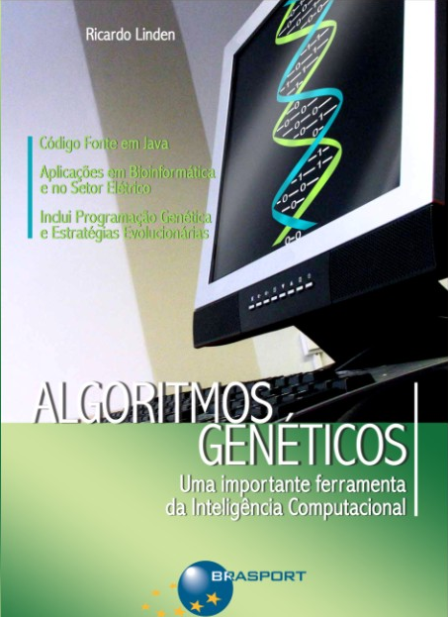
Muito obrigado!

